Slide 1


Introduction to Compressive Sensing
压缩感知概述

Slide 2
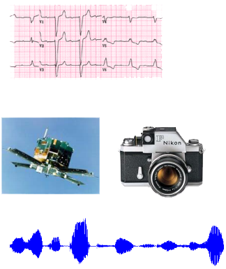
目录
背景现状
  理论产生背景
  研究现状
压缩感知描述
  压缩传感
  稀疏表示
  测量矩阵
  重构算法
  模拟实验
  整体流程
应用展望
  应用举例
  展望

Slide 3
一、背景现状

Slide 4
1、背景现状
1.1 理论产生背景
原始图像
采样数据
数据传输
采样
发的
压缩
恢复图像
解压缩
通过显示器显示图像
大部分冗余信息在采集后被丢弃
采样时造成很大的资源浪费
能否直接采集不被丢弃的信息？

Slide 5
1、背景现状
1.1 理论产生背景
压缩感知
被感知对象
重建信号
名词解释：压缩感知—直接感知压缩后的信息
基本方法：信号在某一个正交空间具有稀疏性（即可压缩性），就能以较低的频率（远低于奈奎斯特采样频率）采样该信号，并可能以高概率重建该信号。

Slide 6
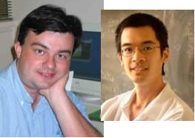
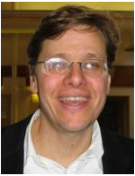
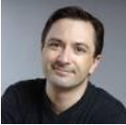
1、背景现状
1.2 研究现状
2006《Robust Uncertainty Principles：
Exact Signal Reconstruction from
Highly Incomplete Frequency Information》
Terence Tao、Emmanuel Candès
2006《Compressed Sensing》David Donoho
2007《Compressive Sensing》Richard Baraniuk
上述文章奠定了压缩感知的理论基础。国内也将其翻译成压缩传感或压缩采样。

Slide 7
1、背景现状
1.2 研究现状
理论一经提出，就在信息论、信号处理、频谱感知、图像处理、计算机视觉、机器学习、深度学习等领域受到高度关注。
在美国、英国、德国、法国、瑞士、以色列等许多国家的知名大学(如麻省理工学院、斯坦福大学、普林斯顿大学、莱斯大学、杜克大学、慕尼黑工业大学、爱丁堡大学等等)成立了专门的课题组对CS进行研究。
此外，莱斯（Rice）大学还建立了专门的Compressive Sensing网站，及时报道和更新该方向的最新研究成果。

Slide 8
1、背景现状
1.2 研究现状
西安电子科技大学石光明教授在《电子学报》发表综述文章，系统地阐述了压缩传感的理论框架以及其中涉及到的关键技术问题。燕山大学练秋生教授的课题组针对压缩感知的稀疏重建算法进行了系统深入的研究，提出一系列高质量的图像重建算法。中科院电子所的方广有研究员等，探索了压缩感知理论在探地雷达三维成像中的应用。
除此之外，还有很多国内学者在压缩感知方面做了重要的工作，如清华大学、天津大学、国防科技大学、厦门大学、湖南大学、西南交通大学、南京邮电大学、华南理工大学、北京理工大学、北京交通大学等等单位，在此不一一列举。

Slide 9
二、压缩感知描述

Slide 10
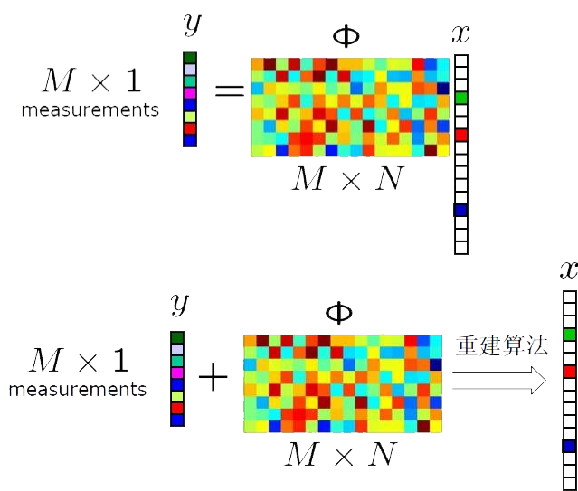
2、CS描述
2.1 压缩传感
x是K稀疏的，并且y与ɸ满足一定关系时

Slide 11
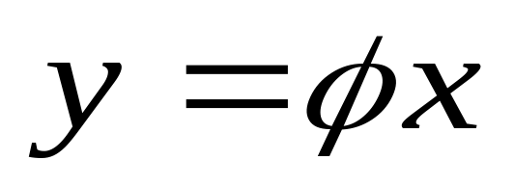
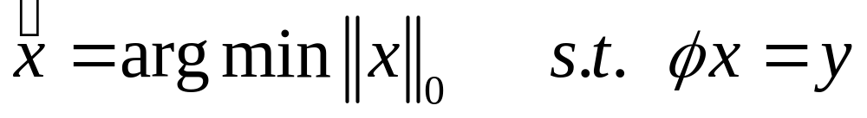
2、CS描述
2.1 压缩传感
(1)
很显然，由于y的维数远远低于x的维数，方程1有无穷多个解，即该方程是欠定的，很难重构信号。然而如果原信号是K稀疏的，并且y与ɸ满足一定关系时，理论证明，方程是可以通过求解最优范数问题精确重构
(2)
式中，||x||₀为向量的范数，表示向量中非零元素的个数，Candès指出，如果要精确重构，测量次数M必须满足M=O(Kln(N)) ,并且满足约束等距性条件。

Slide 12
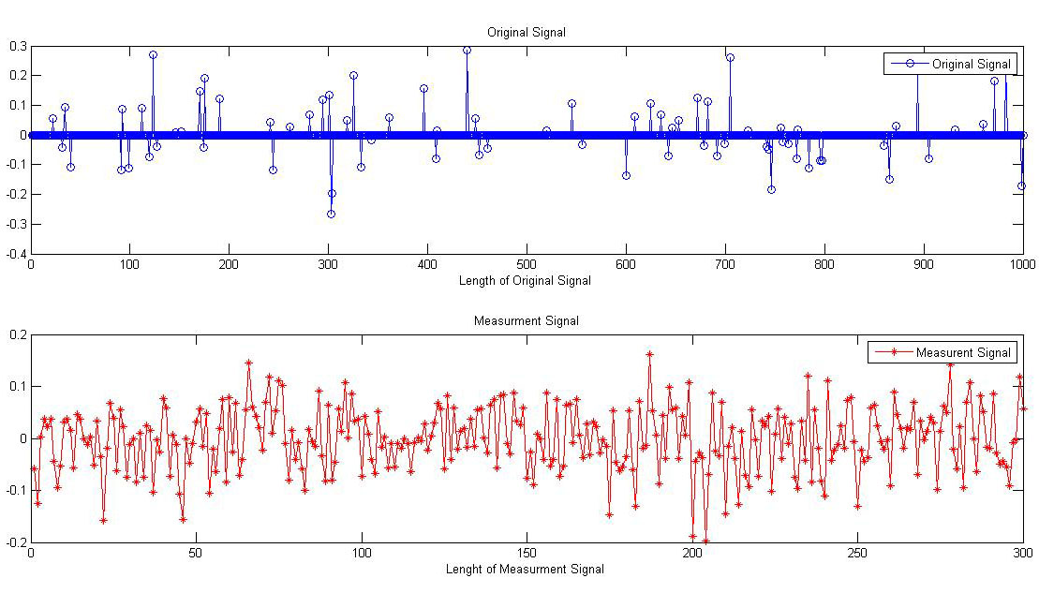
2、CS描述
2.1 压缩传感

Slide 13
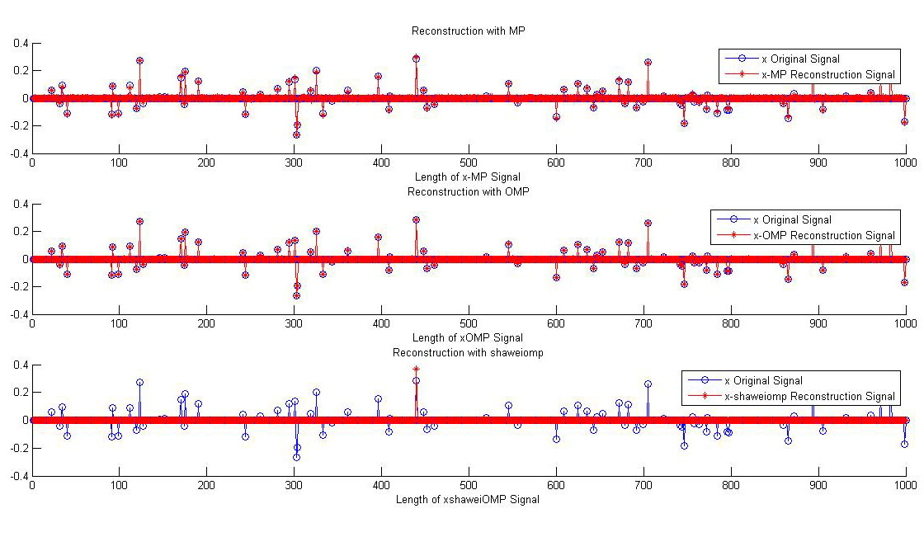
2、CS描述
2.1 压缩传感

Slide 14
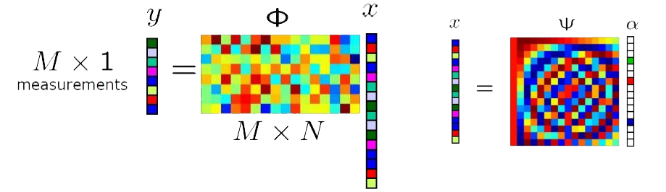
2、CS描述
2.2 稀疏表示
如果一个信号中只有少数元素是非零的，则该信号是稀疏的。通常时域内的信号是非稀疏的，但是在某个变换域可能是稀疏的。

Slide 15
2、CS描述
2.2 稀疏表示
如果长度为N的信号X，在变换域个k系数不为零（或者明显大于其他系数），且K<N，那么可以认为信号X在域中是稀疏的并可记为K-稀疏（不是严格定义）。

Slide 16
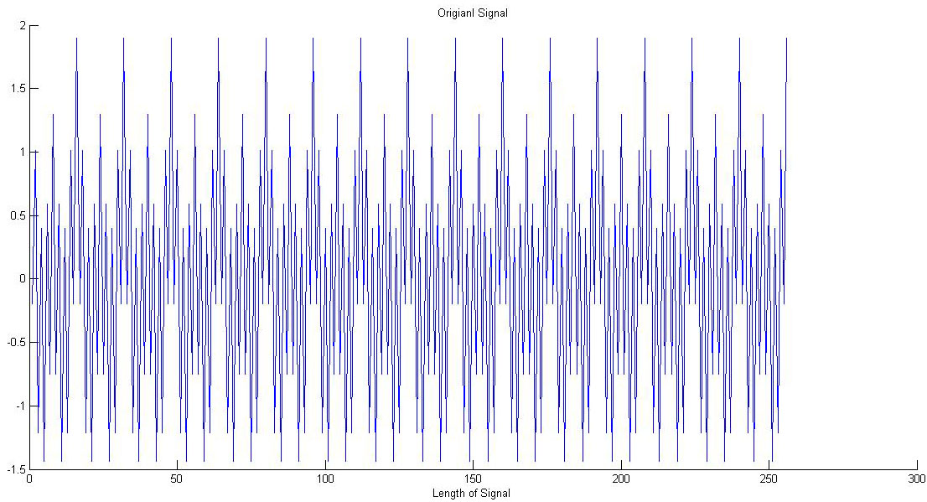
2、CS描述
2.2 稀疏表示

Slide 17
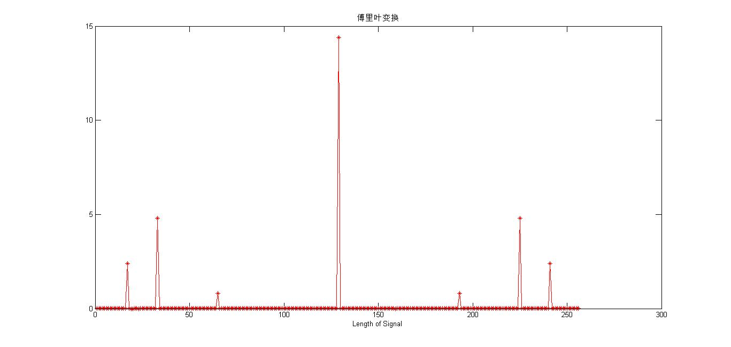
2、CS描述
2.2 稀疏表示

Slide 18
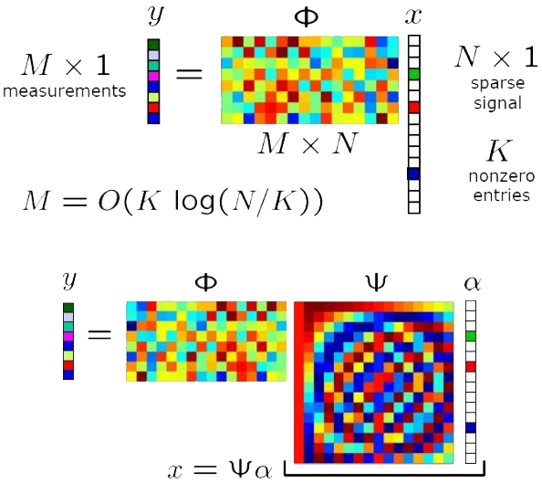
2、CS描述
2.3 测量矩阵

Slide 19
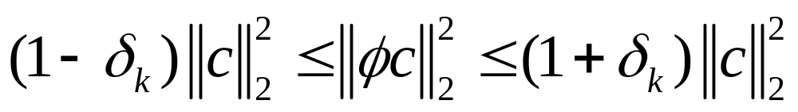
2、CS描述
2.3 测量矩阵
(3)
为了重构稀疏信号，Terence Tao、Emmanuel Candès 给出并证明了必须满足约束等距性条件RIP，也即
(4)

Slide 20
2、CS描述
2.3 测量矩阵
Baraniuk给出了约束等距性条件的等价条件是测量矩阵和稀疏表示基不相关（Incoherence），即要求测量矩阵的行不能由稀疏表示基的列稀疏表示，反之亦然。由于稀疏表示基是固定的，要使得满足约束等距性条件，可以通过设计测量矩阵来解决。Tao等人证明，当测量矩阵是高斯随机矩阵时， 能以较大概率满足约束等距性条件。

Slide 21
2、CS描述
2.3 测量矩阵
随机矩阵重建性能好，但不易于硬件实现。
确定性测量矩阵因为其占用存储空间少，硬件实现容易，是未来测量矩阵的研究方向，但目前确定性矩阵的重建精度不如随机矩阵。
随机测量矩阵 | 确定性测量矩阵
高斯矩阵 | 轮换矩阵
傅里叶 | 多项式矩阵
贝努力 | 哈达吗矩阵
非相关测量矩阵 | 托普利兹矩阵
结构化随机矩阵 | Chirp测量矩阵
……… | ……..

Slide 22
2、CS描述
2.4 重构算法
直接求解相当困难。以下两种解决方案：
1 不改变目标函数，寻求近似的方法求解
用近似的方法直接求解0范数问题，如贪婪算法等。
2 将目标函数进行转化，变为更容易求解的问题
（1）将0范数问题转化为1范数问题
（2）采用光滑函数逼近0范数，从而将0范数问题转化为光滑函数的极值问题

Slide 23
2、CS描述
2.4 重构算法
（1）匹配追踪系列：
匹配追踪（Matching Pursuit, MP）
正交匹配追踪(Orthogonal Matching Pursuit, OMP)
稀疏自适应匹配追踪(Sparse Adaptive MP, SAMP)
正则化正交匹配追踪(Regularized OMP, ROMP)等
（2）方向追踪系列：
梯度追踪(Gradient Pursuit, GP)
共轭梯度追踪(Conjugate GP,CGP)
近似的共轭梯度追踪(Approximation CGP, ACGP)
贪婪算法

Slide 24
2、CS描述
2.4 重构算法
凸优化算法
（1）基追踪法(Basis Pursuit, BP)
（2）最小角度回归法(Least Angle Regression, LARS)
（3）梯度投影法(Gradient Projection for Sparse Reconstruction, GPSR)
另类算法
（1）Bayesian类的统计优化算法

Slide 25
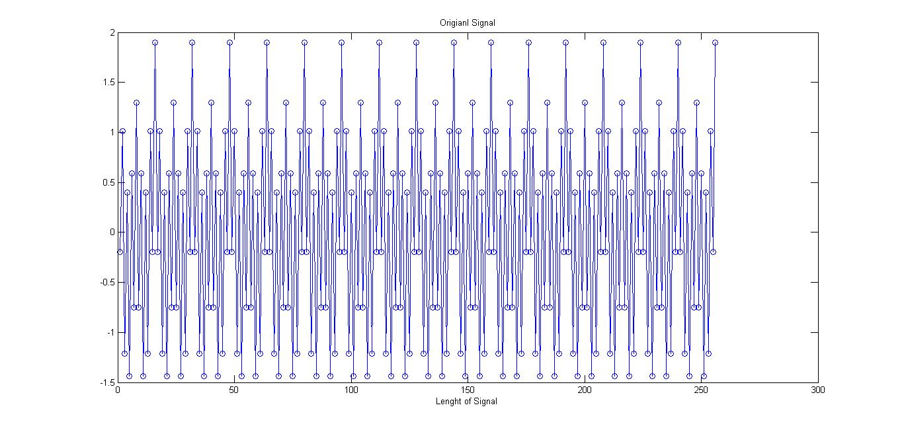
2、CS描述
2.5 模拟实验

Slide 26
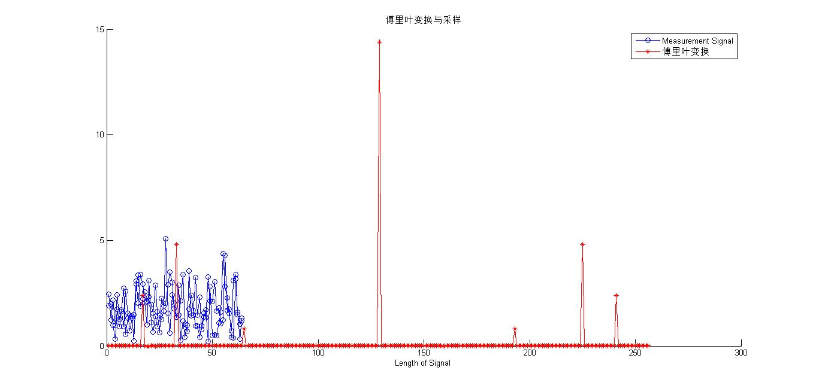
2、CS描述
2.5 模拟实验

Slide 27
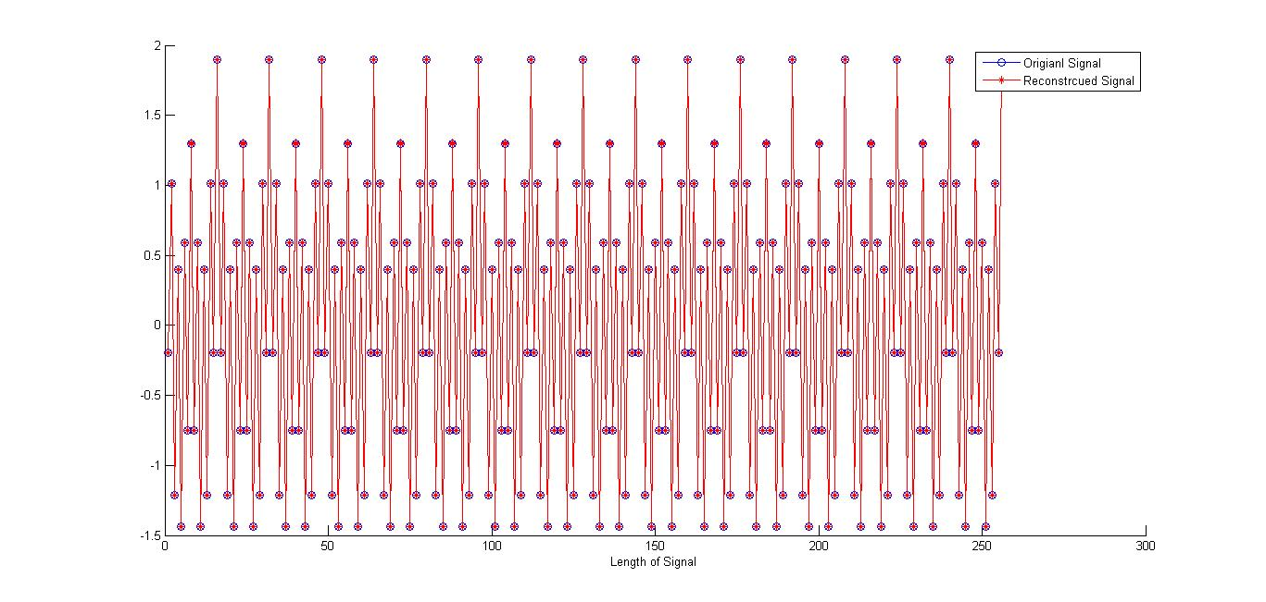
2、CS描述
2.5 模拟实验

Slide 28
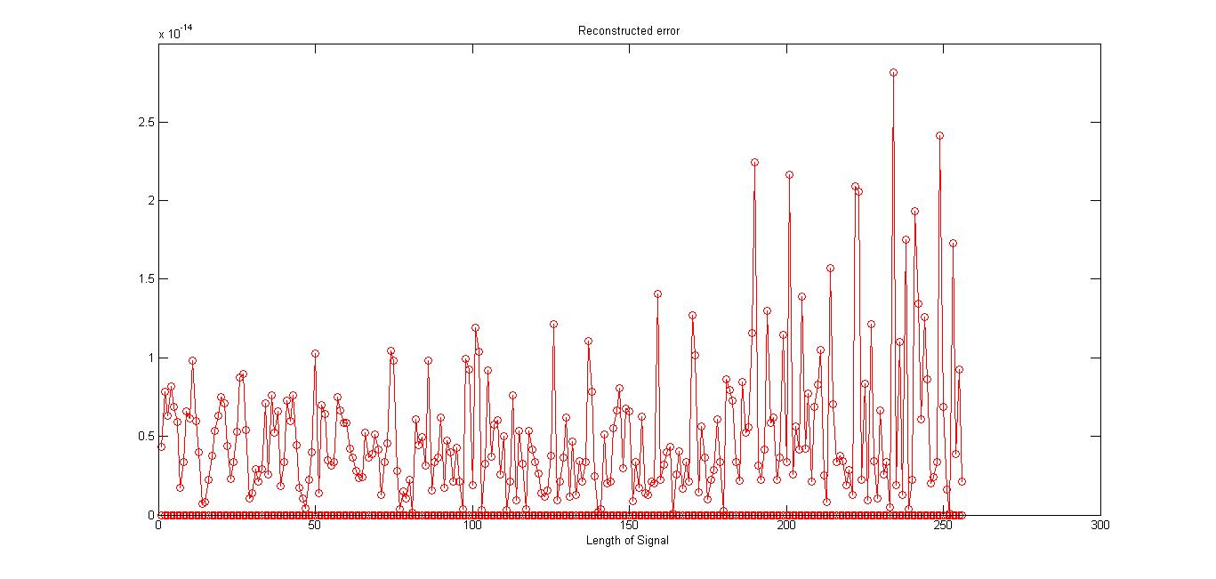
2、CS描述
2.5 模拟实验
OMP_time =0.051175s

Slide 29
2、CS描述
2.6 总体流程
理论依据：
设长度为N的信号X在某个正交基Ψ上是K-稀疏的，
如果能找到一个与Ψ不相关（不相干）的观测基 Φ，
用观测基Φ观测原信号得到M个观测值，K<M<<N，得到观测值Y，
那么可以利用最优化方法从观测值中高概率重构X。
找到某个正交基Ψ ，信号在该基上稀疏
找到一个与Ψ不相关，且满足一定条件的观测基 Φ
以Φ观测真实信号，得到观测值Y
对Y采用最优化重建， Ψ Φ均是其约束。
主要解决的问题：
信号的稀疏表示
观测基的选取
重构算法的设计

Slide 30
三、应用展望

Slide 31
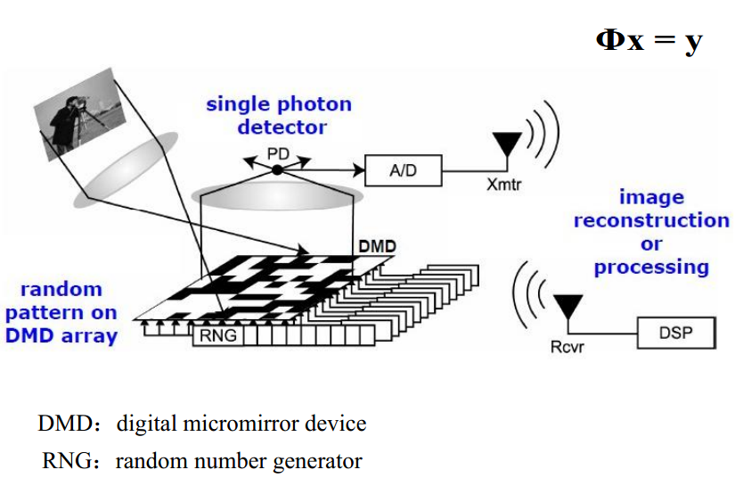
3、应用展望
3.1 应用举例

Slide 32
3、应用展望
3.2 展望
目前，压缩感知理论发展较为成熟，有很多关键问题尚待解决，如:
（1）探索测量矩阵的必要条件，构造确定性矩阵；
（2）如何硬件实现压缩感知的过程；
（3）提高现有重建算法恢复质量、速度，论证算法理论基础，保证其收敛，增强鲁棒性；
（4）设计不同环境下的重建算法；
（5）设计移动压缩传感器等。

Slide 33
2、CS描述
Thank you！

